Slide 1
Spektrum
Ett spektrum anger intensiteten som funktion av energin för strålning (för ljus anges ofta våglängden istället för fotonenergin)
Ett emissionsspektrum uppstår då ett (varmt) ämne skickar ut strålning på vissa våglängder (t.ex. lysrör)
Ett absorptionsspektrum uppstår då en källa i bakgrunden skickar ut ett kontinuerligt spektrum (t.ex. solen) där vissa våglängder absorberas av ett (kallt) gasmoln på vägen (t.ex. nebulosor)

Slide 2
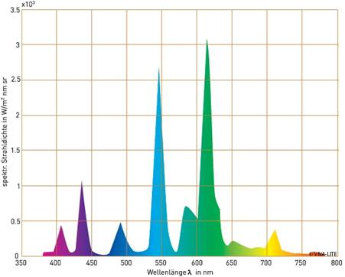
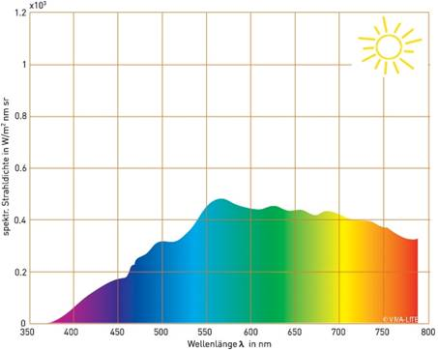
Lysrör
Dagsljus

Slide 3
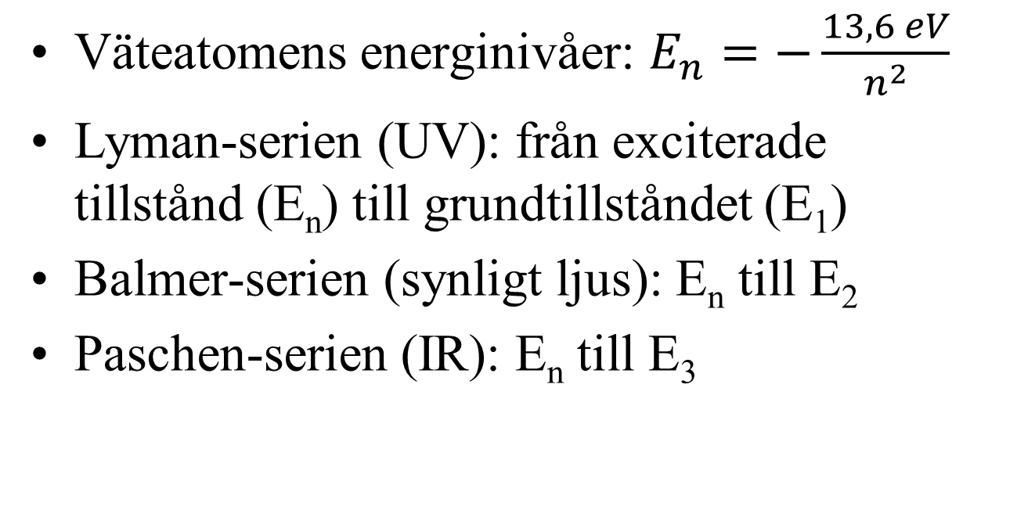
Väteatomens spektrum
Väteatomens energinivåer: $E_{n}=−\frac{13,6 eV}{n^{2}}$
Lyman-serien (UV): från exciterade tillstånd (E_{n}) till grundtillståndet (E₁)
Balmer-serien (synligt ljus): E_{n} till E₂
Paschen-serien (IR): E_{n} till E₃

